Slide 1
Опыты по доказательству основных положений МКТ
Гимназия №1505
Руководитель: Колчугина О. П.
Автор: Устюжанина А. В.
2015-2016

Slide 2
Цели, задачи, актуальность.
Цель: создать брошюру с инструкциями к опытам по доказательствам основных положений МКТ.
Задачи: составить список литературы, изучить теорию, провести опыты.
Актуальность: необходимо создать брошюры полностью посвященные опытам по доказательству основных положений МКТ.

Slide 3
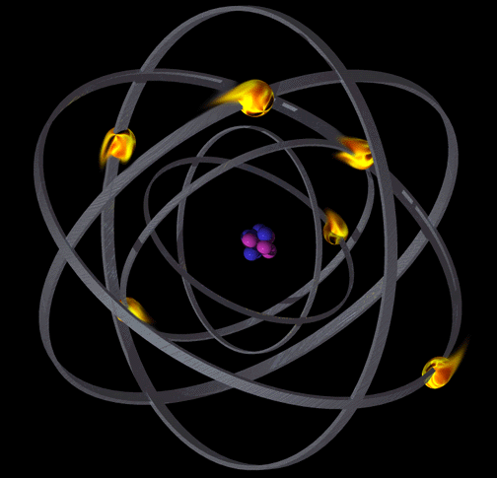
Основные положение МКТ
Все вещества состоят из молекул между которыми есть промежутки
Молекулы непрерывно и хаотически движутся
Молекулы взаимодействуют силами притяжения и отталкивания

Slide 4
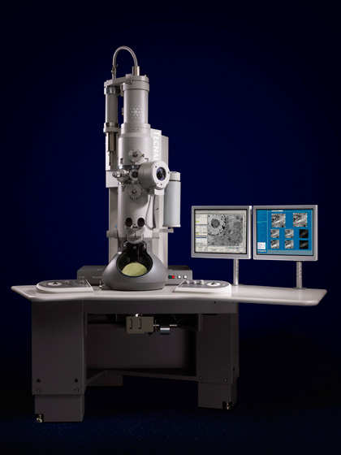
Доказательства основных положений МКТ
Современные технологии
Изменение агрегатного состояния вещества
Броуновское движение
Диффузия

Slide 5
брошюра с инструкциями к опытам по доказательствам основных положений МКТ.
Итог Дипломной работы
Спасибо за внимание!
Я готова ответить на ваши вопросы.

